Slide 1
Dominio de rendimiento (Entrega)
Hermen Esteban Theran Martinez

Slide 2
Definiciones
Estructura de Desglose del Trabajo (WBS/EDT)
Definición de Terminado (DoD)
Costo de la Calidad (COQ)

Slide 3
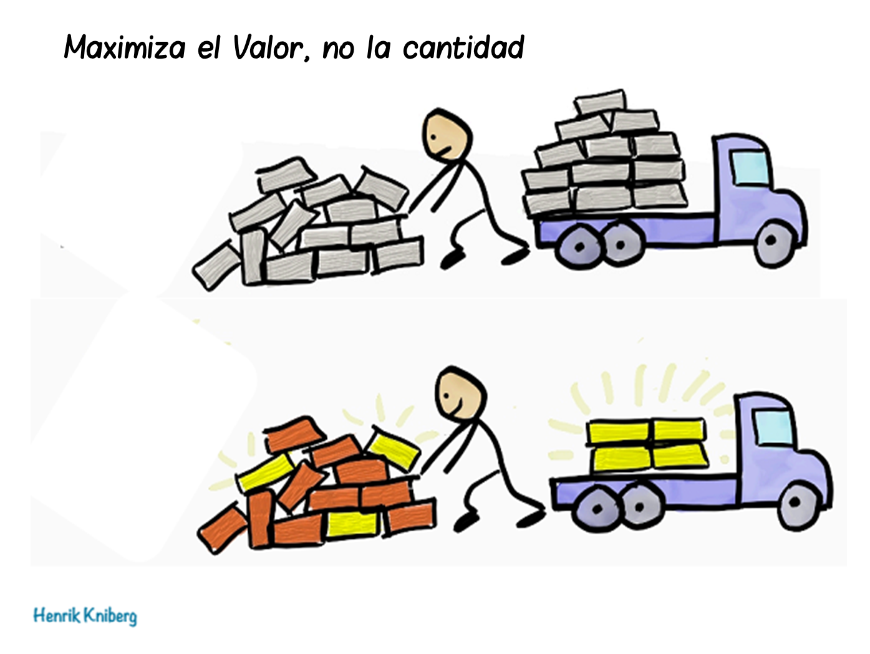
Entrega del valor
Los proyectos que utilizan un enfoque de desarrollo que apoya la liberación de entregables a lo largo del ciclo de vida del proyecto pueden comenzar a entregar valor al negocio, al cliente o a otros interesados durante el proyecto.

Slide 4

Entregables
En este contexto, entregable se refiere al producto, servicio o resultado, provisional o final, de un proyecto

Slide 5

Requisitos
Un requisito es una condición o capacidad que debe estar presente en un producto, servicio o resultado para satisfacer una necesidad de negocio.

Slide 6

Recolección de requisitos
Recolectar en este caso significa sacar, producir o evocar.
Claro
Conciso
Verificable
Consistente
Completo
Trazable

Slide 7

Evolución de los requisitos
En proyectos que no tienen requisitos claramente definidos por adelantado, pueden utilizarse prototipos, demostraciones entre otros.

Slide 8
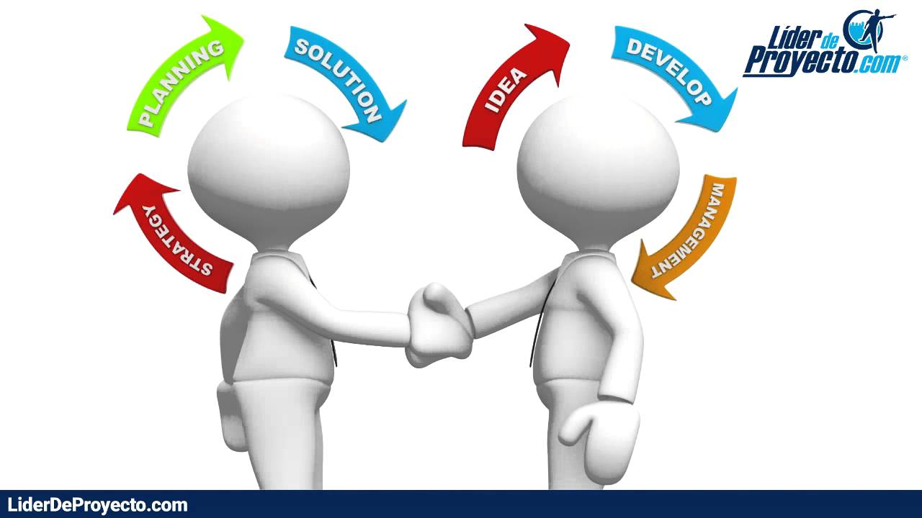
Gestión de requisitos
Existe la necesidad de gestionar los requisitos, independientemente de si se documentan por adelantado, evolucionan a lo largo del camino o son descubiertos

Slide 9

Definición del alcance
A medida que se identifican los requisitos, se define el alcance que los cumplirá. El alcance es la suma de los productos, servicios y resultados a ser proporcionados como un proyecto

Slide 10

Descomposición del alcance
El alcance se puede preparar utilizando un enunciado del alcance para identificar los principales entregables asociados con el proyecto y los criterios de aceptación para cada entregable.

Slide 11

Finalización de entregables
Criterios de aceptación o finalización
Medidas de desempeño técnico
Definición de terminado

Slide 12

Objetivos móviles de finalización
Los proyectos que operan en entornos inciertos y rápidamente cambiantes enfrentan la situación de que un objetivo “suficientemente bueno para ser liberado” o “terminado” puede estar sujeto a cambios.

Slide 13
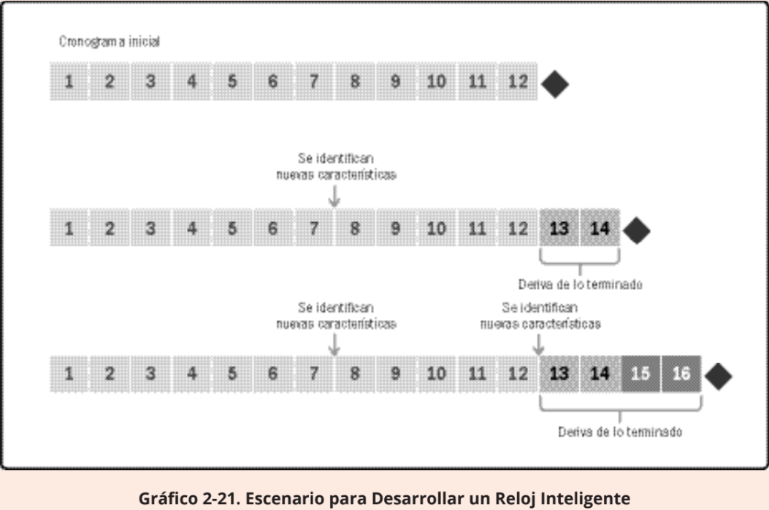
Ejemplo

Slide 14
Resumen
Los proyectos contribuyen a los objetivos de negocio y al alcance de la estrategia.
Los proyectos materializan los resultados para los que fueron iniciados.
Los beneficios del proyecto se obtienen en el plazo en que se planificaron.
El equipo de proyecto tiene una clara comprensión de los requisitos.
Los interesados aceptan y están satisfechos con los entregables del proyecto.

Slide 15
Referencias
PMBOK7: Dominios de Desempeño del Proyecto
https://blog.quizpm.com/pmbok7-dominios-de-desempeno-del-proyecto.
https://projectical.com.co/uploads/3/4/1/0/34107542/4._dominio_ii_-_entrega_orientada_al_valor.pdf

